Slide 1

To Do List Application : Note.ly
Hide Family - Pengembangan Aplikasi Mobile - RD

Slide 2


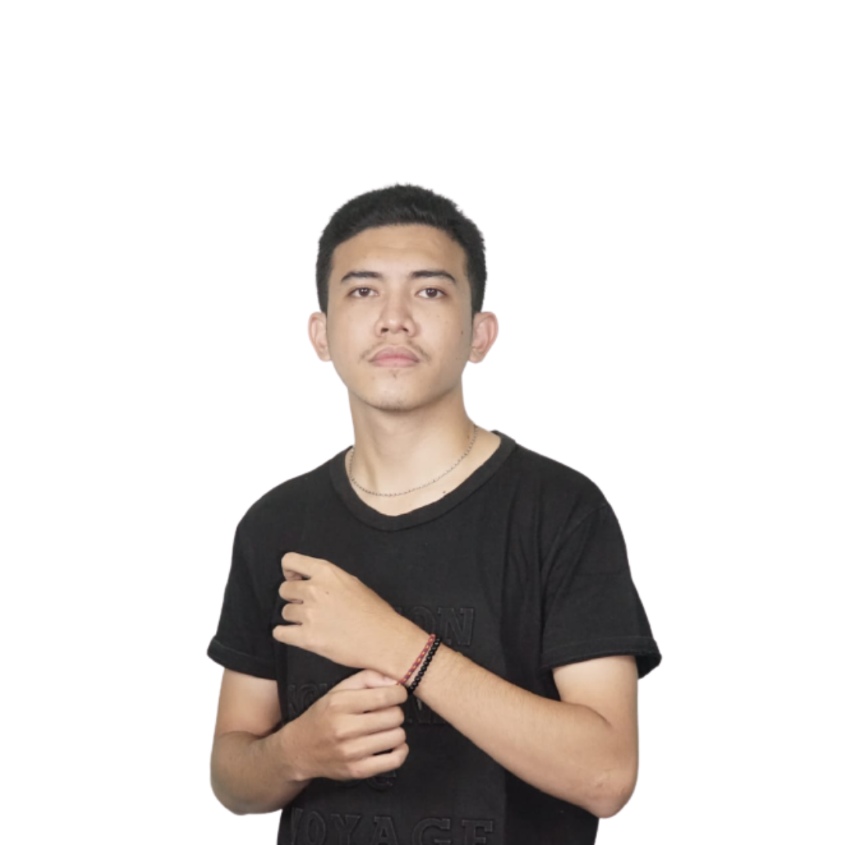
This Our Team Hide Family !
Muhammad Ariq Rafi
118140056
Neza Chania Putri
118140197
Dimas Aprilian Sulaiman Putra
118140032

Slide 3
Did you know?
Tidak sedikit pengguna smartphone yang masih membuat daftar kegiatan yang ingin dilakukan secara manual menggunakan media kertas dan pena, sehingga tidak jarang terjadi kehilangan atau kerusakan pada media tersebut. Dengan permasalahan ini, maka Hide Family membangun sebuah aplikasi bernama Note.ly dengan menimplementasikan pendekatan pengembangan aplikasi mobile

Slide 4
To Do List App : Note.ly
Aplikasi berbasis android yang diakses secara online, berisi fitur-fitur yang mendukung pengguna dalam membuat daftar kegiatan secara real-time.

Slide 5
Note.ly
Tujuan :
Memberikan kemudahan dalam menyusun daftar kegiatan
Memberikan pilihan kondisi pada daftar kegiatan
Menampilkan tampilan yang simple dan mudah dipahami

Slide 6

Metode Pengembangan Aplikasi Note.ly
― Irene M. Pepperberg

Slide 7
Lingkup Operasi Aplikasi
Server
Client
OS
Firebase
React Native
Android
DBMS
NoSQL

Slide 8
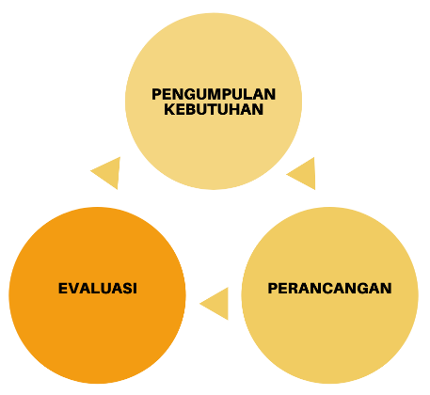
Metode Desain Aplikasi Note.ly
― Irene M. Pepperberg

Slide 9
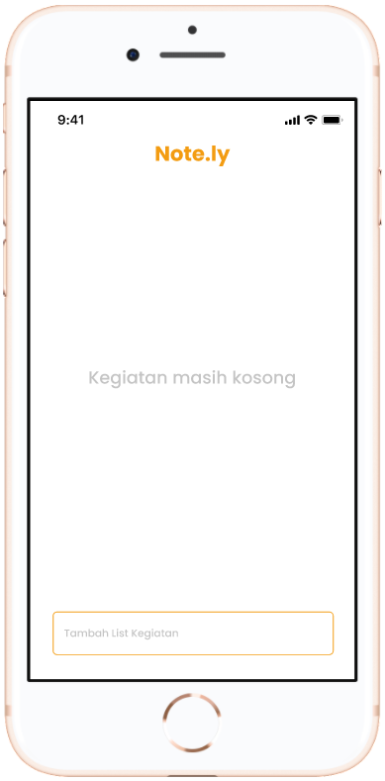
Desain-Fitur Aplikasi
Tampilan Awal
Tampilan awal saat pengguna ­pertama kali membuka aplikasi Note.ly. Dalam tampilan awal ini terdapat fitur yang terlihat yaitu fitur tambah list kegiatan, star list, dan ceklist.

Slide 10
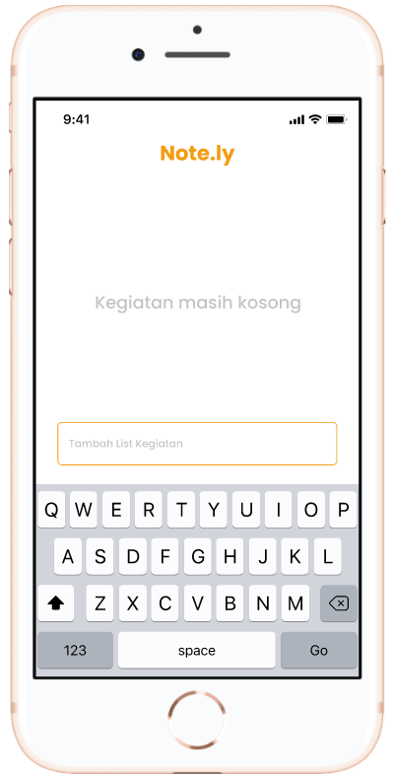
Desain-Fitur Aplikasi
Tambah List Kegiatan
Tampilan fitur yang dapat menambahkan daftar kegiatan pengguna sebanyak mungkin.

Slide 11
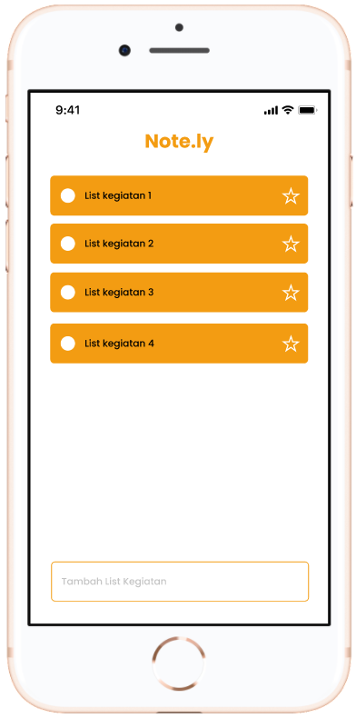
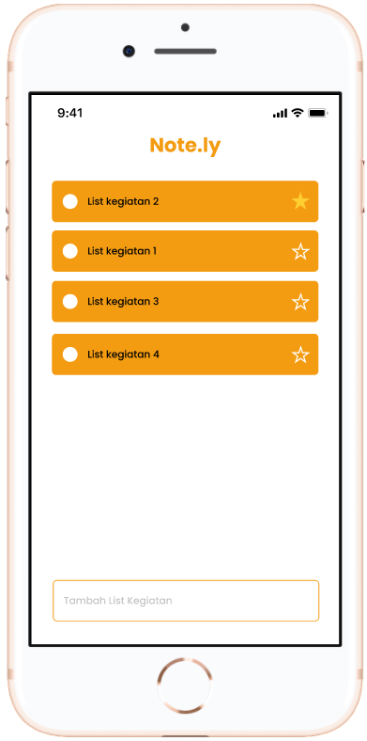
Desain-Fitur Aplikasi
Tambah Star List
Tampilan fitur untuk memprioritaskan satu atau lebih kegiatan. icon star akan berwarna kuning dan daftar kegiatan pindah menjadi teratas.

Slide 12
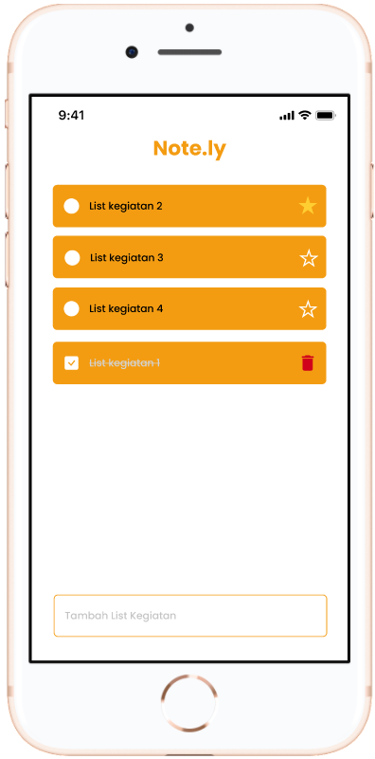
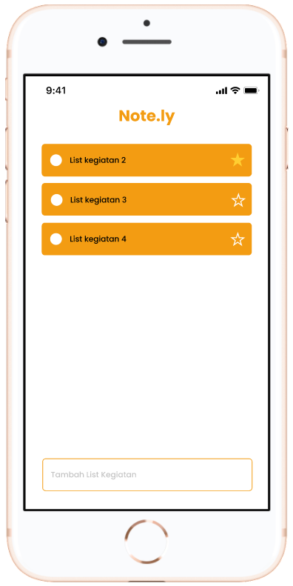
Desain-Fitur Aplikasi
Ceklist dan Hapus
Tampilan fitur yang berguna untuk men-ceklist kegiatan yang sudah dilakukan ataupun tidak perlu dilakukan.
Ketika pengguna klik simbol hapus maka list akan terhapus.

Slide 13
THANK YOU !

